Slide 1
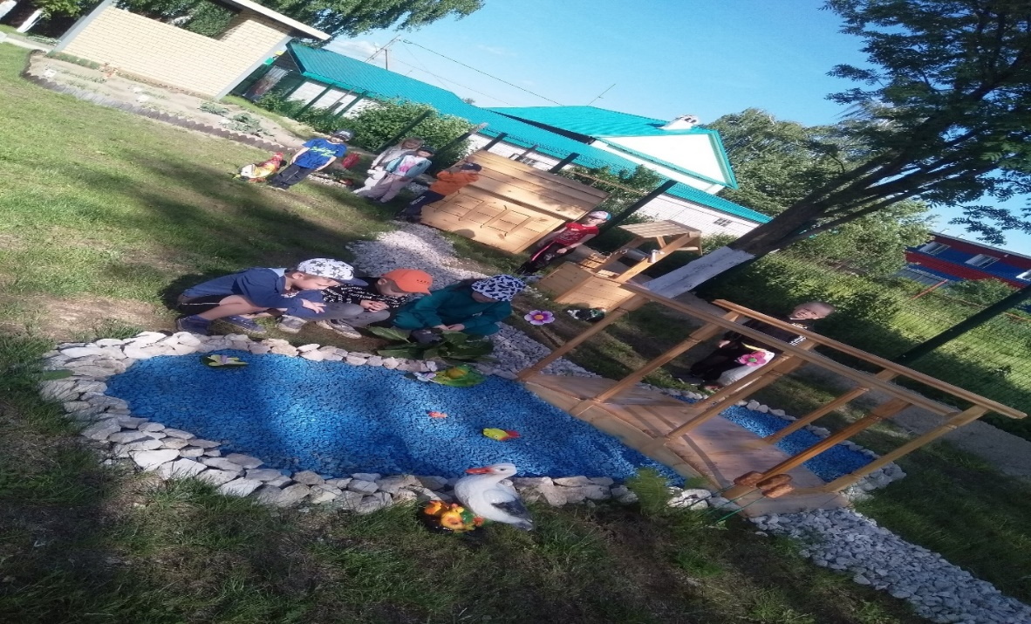
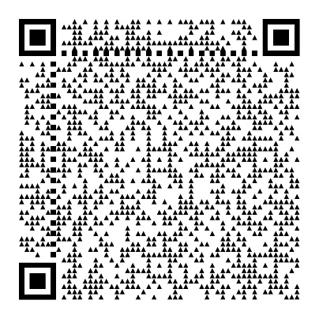
Муниципальное бюджетное дошкольное образовательное учреждение
«Детский сад №50 «Умка» Зеленодольского муниципального района РТ
«Ранняя профориентация детей дошкольного возраста как один из секретов их личностного самоопределения»
Проект «Сельское подворье»
Подготовили: Файзуллина Г.И.,
Нурисламова А.А.,
Володина А.В.

Slide 2
Актуальность проекта:
Актуальность проекта в том, что современные дети мало знают о жизни людей в селе, их профессиях, значимости их труда. Стоит отметить, что дошкольники имеют бессистемные и разрозненные знания о современных профессиях взрослых. На примере сельскохозяйственных профессий необходимо дать детям конкретные знания и представления о труде, научить ценить его, людей труда, работая по теме данного проекта. Знакомство с приметами в сельском хозяйстве.
Представления дошкольников о разнообразии профессий в сельском хозяйстве, о роли современной техники в трудовой деятельности поверхностны. Дети имеют слабое представление о сельскохозяйственных профессиях, т.к. большая часть населения проживает в городах. Дети не видят, как выращиваются злаковые культуры, не имеют представлений о том, как и откуда появляются в магазинах хлеб, овощи и крупы. Данный проект поможет расширить представление детей о труде взрослых, познакомить с профессиями: агроном, овощевод, садовод, почвовед, мукомол, ветеринар, животновод, птицевод, рыбовод и т.д.

Slide 3
Цель: расширить представления детей о сельском подворье; познакомить с сельскохозяйственными профессиями.
Задачи:
1. Пробудить интерес к предлагаемой деятельности; развивать представления о сельскохозяйственной деятельности человека.
2. Помочь понять детям о важности, необходимости каждой профессии в сельском хозяйстве (агроном, овощевод, садовод, почвовед, мукомол, ветеринар, животновод, птицевод, рыбовод).
3. Воспитывать уважение к сельским труженикам, воспитывать интерес к этим профессиям, способствовать чувству любви к деревне, ее красоте, простоте, неразделимой связи с природой.
4. Воспитывать коммуникативные навыки, самостоятельность, трудолюбие, наблюдательность, любознательность и любовь ко всему живому.

Slide 4
Предварительная работа с детьми:
Наблюдение за грядками «Юные овощеводы».
Беседы: «Для чего нужны профессии», «Сельскохозяйственная техника», «Труд людей в селе» «Что такое село?», «Что такое сельское подворье?», «Чем занимаются люди в селе?», «Поговорим о профессии хлебороб», «Какими знаниями должен обладать фермер, чтобы успешно вести хозяйство», «Откуда берутся продукты, из которых готовится еда?», «Сельскохозяйственный транспорт», «Кто где живет?», «О пользе овощей для нашего организма».
Дидактические игры: «На ферме», «Собираем урожай», «Что в борщ, что в компот?», «Угадай по вкусу», «Угадай по запаху», «Что где растет?», «Найди по описанию», «Вершки, корешки», «Кузовок», «Кому что нужно для работы», «Профессии», «Какие бывают профессии?», «Кто в хозяйстве живет, что фермеру дает?», «Вершки – корешки», «Что растет в поле», «Найди пару», «Отгадай профессию».

Slide 5
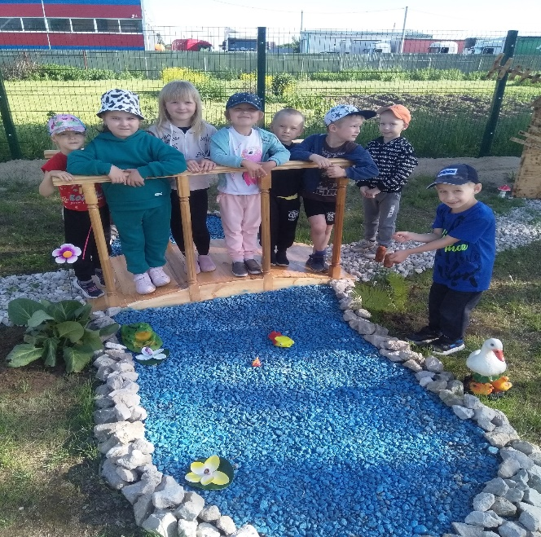
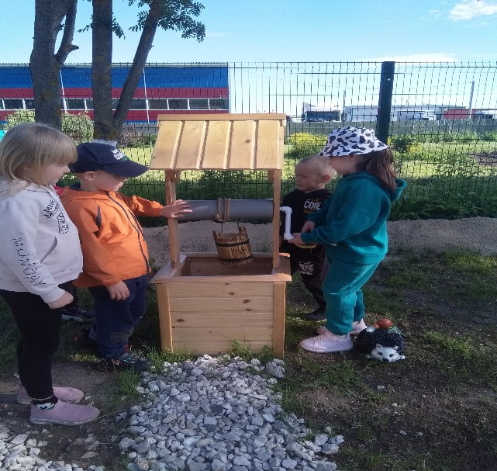
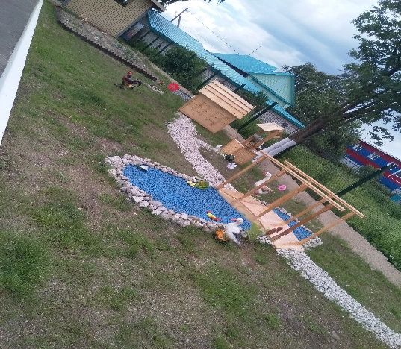
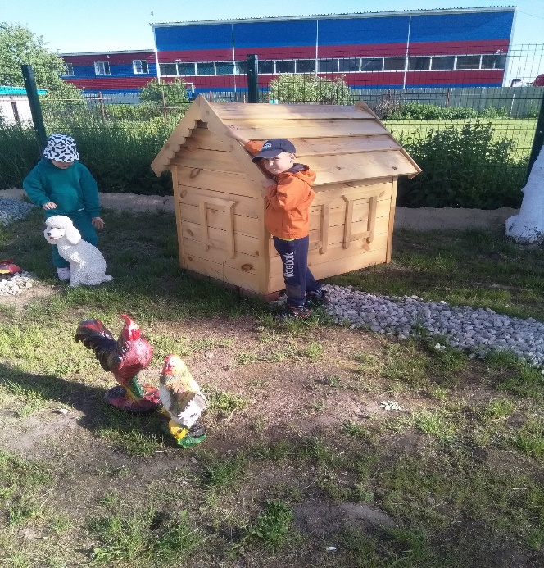
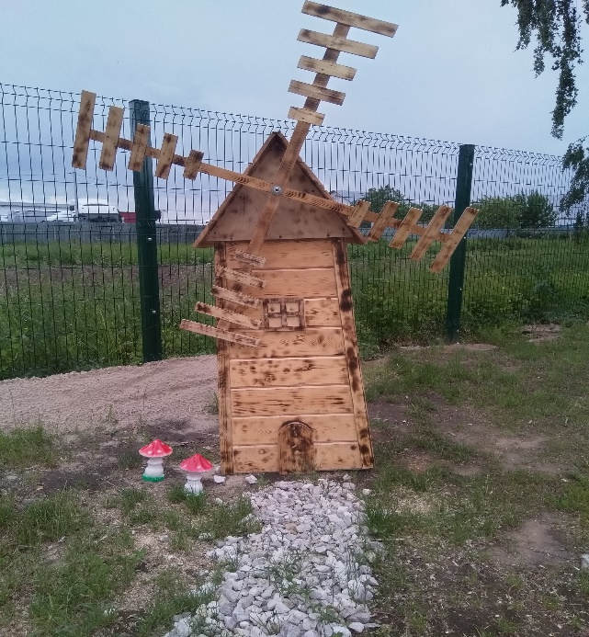
Разберем, что означает слово сельское подворье
Село - небольшое селение.
Подворье – это дом с относящимися к нему постройками.

Slide 6
Сельское хозяйство.
Сельским хозяйством называют отдельную отрасль экономики, направленную прежде всего на обеспечение людей продовольствием. Важность этой отрасли переоценить трудно. От профессий сельского хозяйства будет зависеть, насколько сытой будет страна. Большая часть профессий этой отрасли, так или иначе, связана с производством продуктов питания. Востребованных профессий, связанных с сельским хозяйством, существует множество. И, разумеется, все они требуют наличия определенных знаний и умений.
Профессии, связанные с сельским хозяйством
Основными отраслями в сфере сельского хозяйства являются растениеводство и животноводство. Далее Вы можете ознакомиться со списками профессий в каждой области.

Slide 7
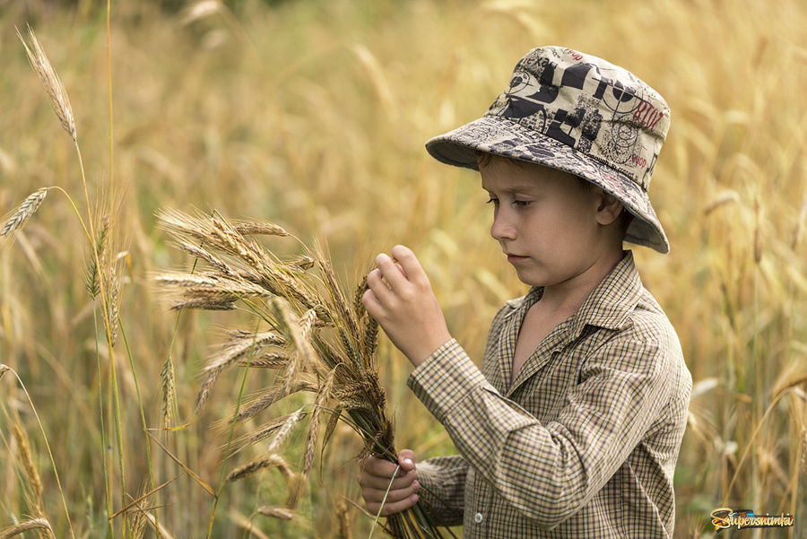
Сельские профессии: растениеводство
Агроном
Специалист по работе с растениями. Его цель: получение максимального урожая с меньшими затратами ресурсов. Для того, чтобы этого достичь он изучает и применяет различные технологии, направленные на создание лучших условий для развития растений. Внедряет современные методы в выращивание садовых, огородных или зерновых культур. Разрабатывает мероприятия по борьбе с вредителями, сорняками и болезнями. Следит за сохранением плодородия почвы. Руководит работниками во время полевых работ, что требует умения работать с коллективом.

Slide 8
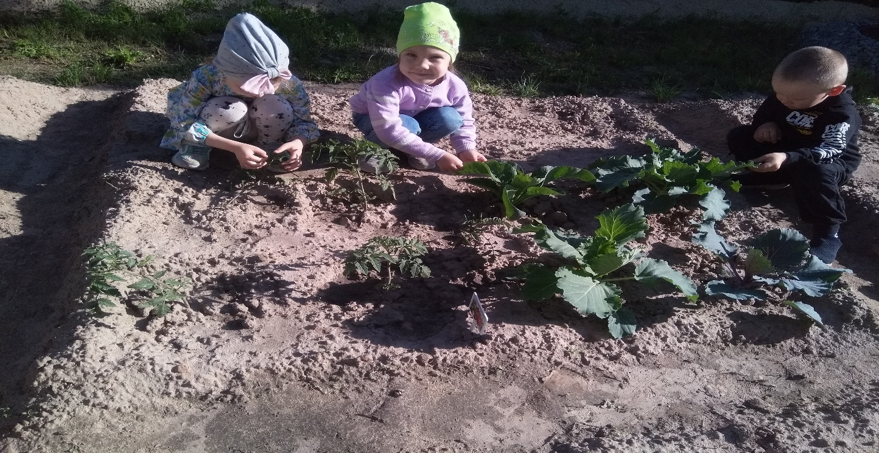
Овощевод - это специалист, который занимается выращиванием овощей. Он отвечает за выбор подходящих семян и сортов культур, подбирает оптимальные условия для выращивания, составляет график посадки и полива, прополки и сбора урожая. В его компетенции – высадка растений, тщательный уход за ними. В чем особенность профессии: биология и физиология растений; особенности, которыми обладают овощные культуры; основы выращивания и какие факторы будут влиять на рост и развитие различных культур; как правильно использовать полученные результаты всего процесса выращивания растений; какая должна освещенность; как правильно организовывать полив; какими удобрениями нужно пользоваться для лучшей подкормки и получения богатого урожая.

Slide 9
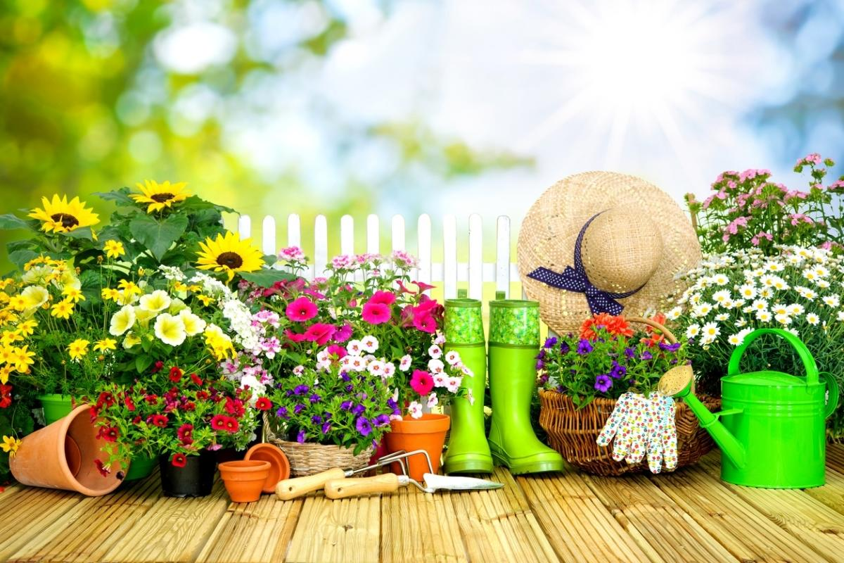
Садовод - это специалист, который занимается культивированием и выращиванием многолетних плодовых, ягодных и декоративных культур и растений. Садоводы также могут заниматься проектированием сада, ландшафта частных территорий, домов отдыха и санаториев.
В процессе работы в садовых хозяйствах они выполняют работу по обеспечению плодородности садовых культур. В питомниках садоводы реализует технологии производства семян и посадочного материала различных сортов и гибридов садовых культур.
В их обязанности входит также защита растений от болезней и вредителей, уход за растениями.

Slide 10
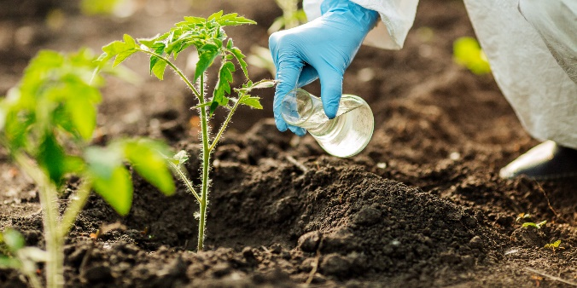
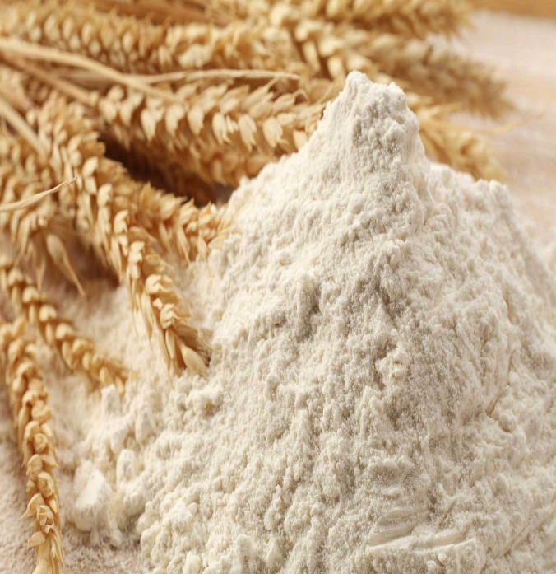
Мукомол –
это тот, кто занимается размолом, переработкой зерна в муку. Мука – это один из важнейших продуктов питания в рационе человека, Этот продукт изготавливается путём перемалывания зёрен. Для получения необходимого эффекта и консистенции используются злаковые культуры, но в качестве исключения могут быть задействованы и другие зерновые.
Почвовед
В сельском хозяйстве почвовед – это специалист, который изучает состав почвы и на основе этих данных определяет вид наиболее рационального использования конкретного клочка земли. Он же занимается разработкой мероприятий по борьбе с эрозией, контролирует использование механизации и внесение удобрений на поля.

Slide 11
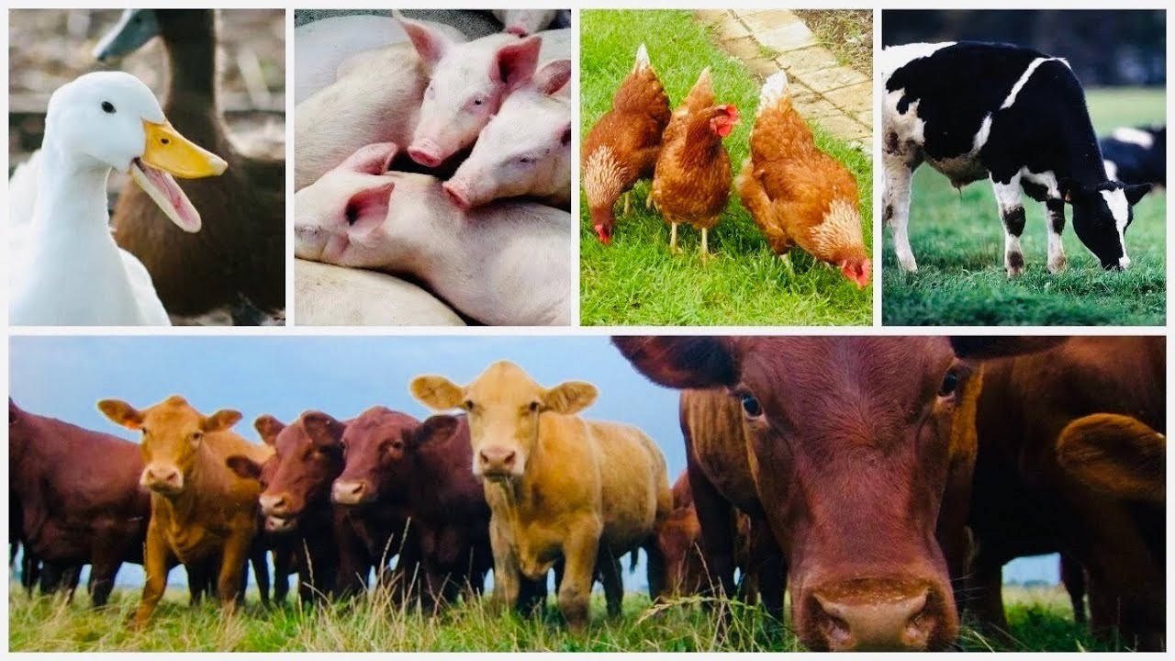
Сельские профессии: животноводство
Животновод
Основная деятельность животновода - это разведение животных. Соответственно он должен создавать все условия для поддержания здоровья животных, увеличения их численности и повышения продуктивности. Животноводы следят за тем, чтобы их подопечные соответствовали требованиям и стандартам своей породы. При необходимости этот специалист оказывает помощь при диагностике и лечении заболеваний животных.

Slide 12
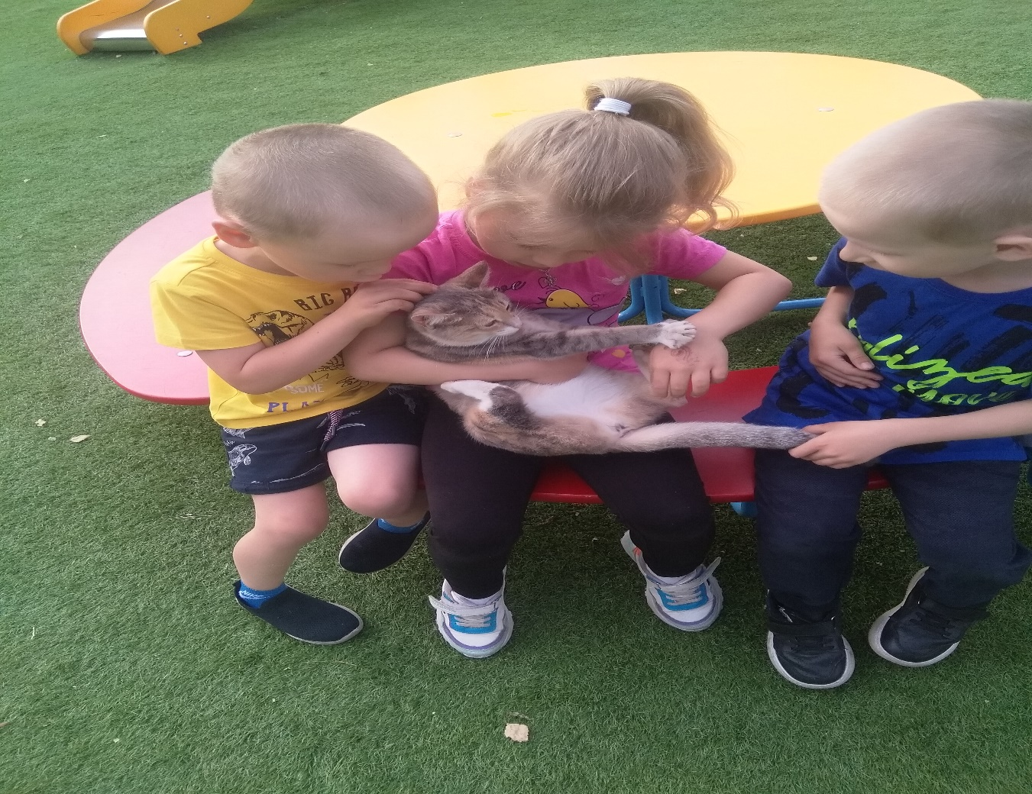
Ветеринар
Этот специалист обладает знаниями в области физиологии и анатомии животных, он так же диагностирует заболевания и лечит. Он же проводит ветеринарно-санитарную экспертизу, даёт разрешение на продажу и использование в пищу сельскохозяйственных продуктов. Ветеринар осуществляет профилактические мероприятия на фермах для предупреждения распространения болезней, опасных животных и людей.

Slide 13
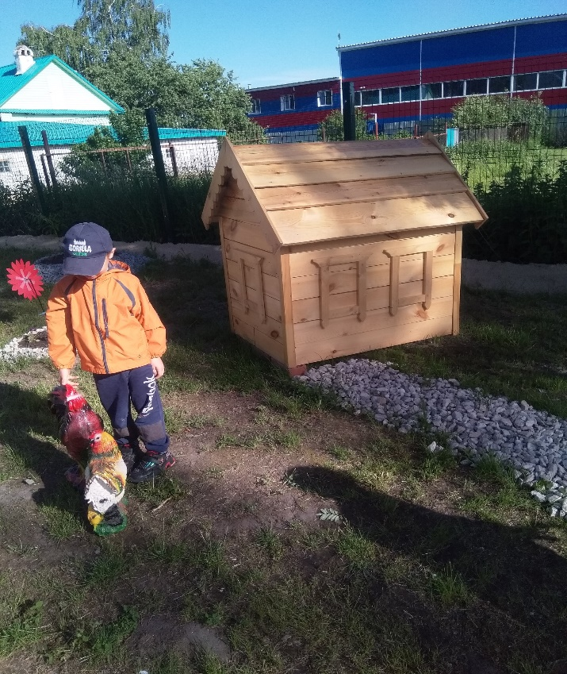
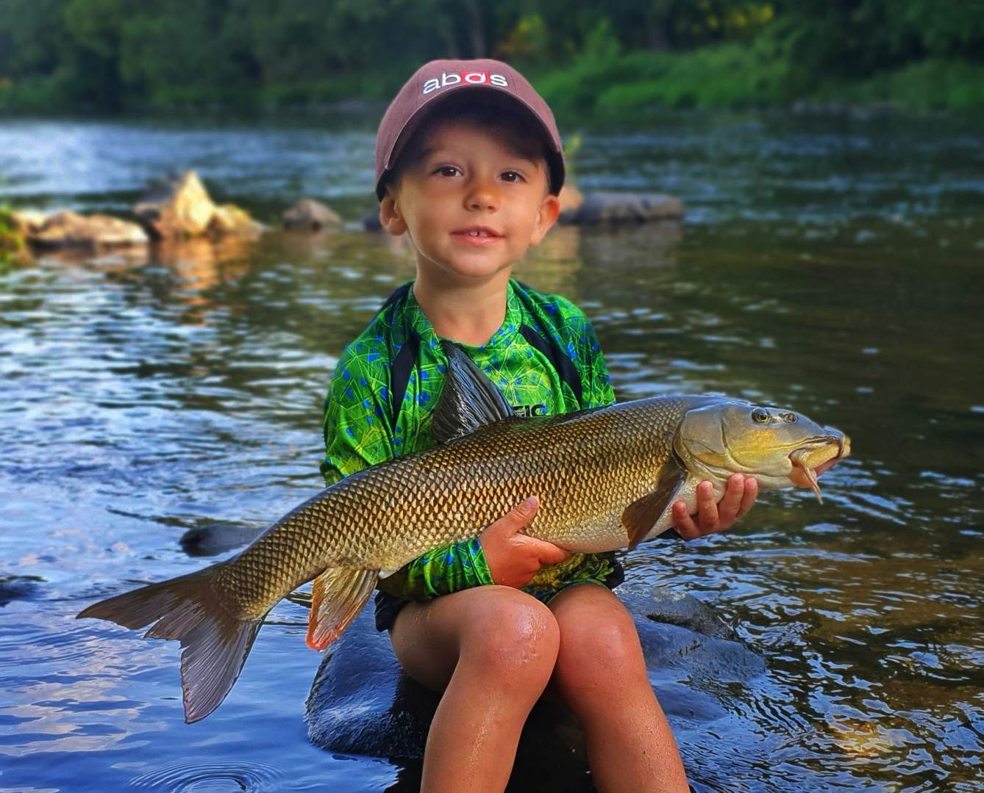
Птицевод занимается разведением и содержанием птиц на птицеводческих фермах. Он разбираться в тонкостях ухода за птицей начиная с молодняка и до взрослой особи. В его деятельность входит приготовление с дальнейшей раздачей корма, регулирование подачи в поилках воды, уборка производственных поме
щений, рабочих мест.
Рыбовод -
специалист, который знает, как создать искусственную среду для разведения рыбы. Особенности выращивания мальков, создание водной экосистемы, потребности в корме разного вида рыб, профилактические лечебные мероприятия и многое другое.

Slide 14
Итоги проекта:
У дошкольников появился интерес к данной теме. Сформировалось целостное представление о трудовой деятельности в сельском хозяйстве взрослых, о профессиях - агроном, овощевод, садовод, почвовед, мукомол, ветеринар, животновод, птицевод, рыбовод. Свои знания они сейчас активно используют на практике. Разучили загадки, стихотворения, пословицы, поговорки. Через чтение художественной литературы, воспитывали бережное и уважительное отношение к продуктам и трудовой деятельности в сельском хозяйстве взрослых. В процессе работы установилось тесное взаимодействие с семьей, укрепление детско-родительских отношений. Как показали результаты, поставленные нами задачи, мы выполнили.

